Slide 1
Schaamte en schuldgevoelens
Stichting Me Mam
Donderdag 14 december 2023 van 20.00 tot 21.30 uur

Slide 2
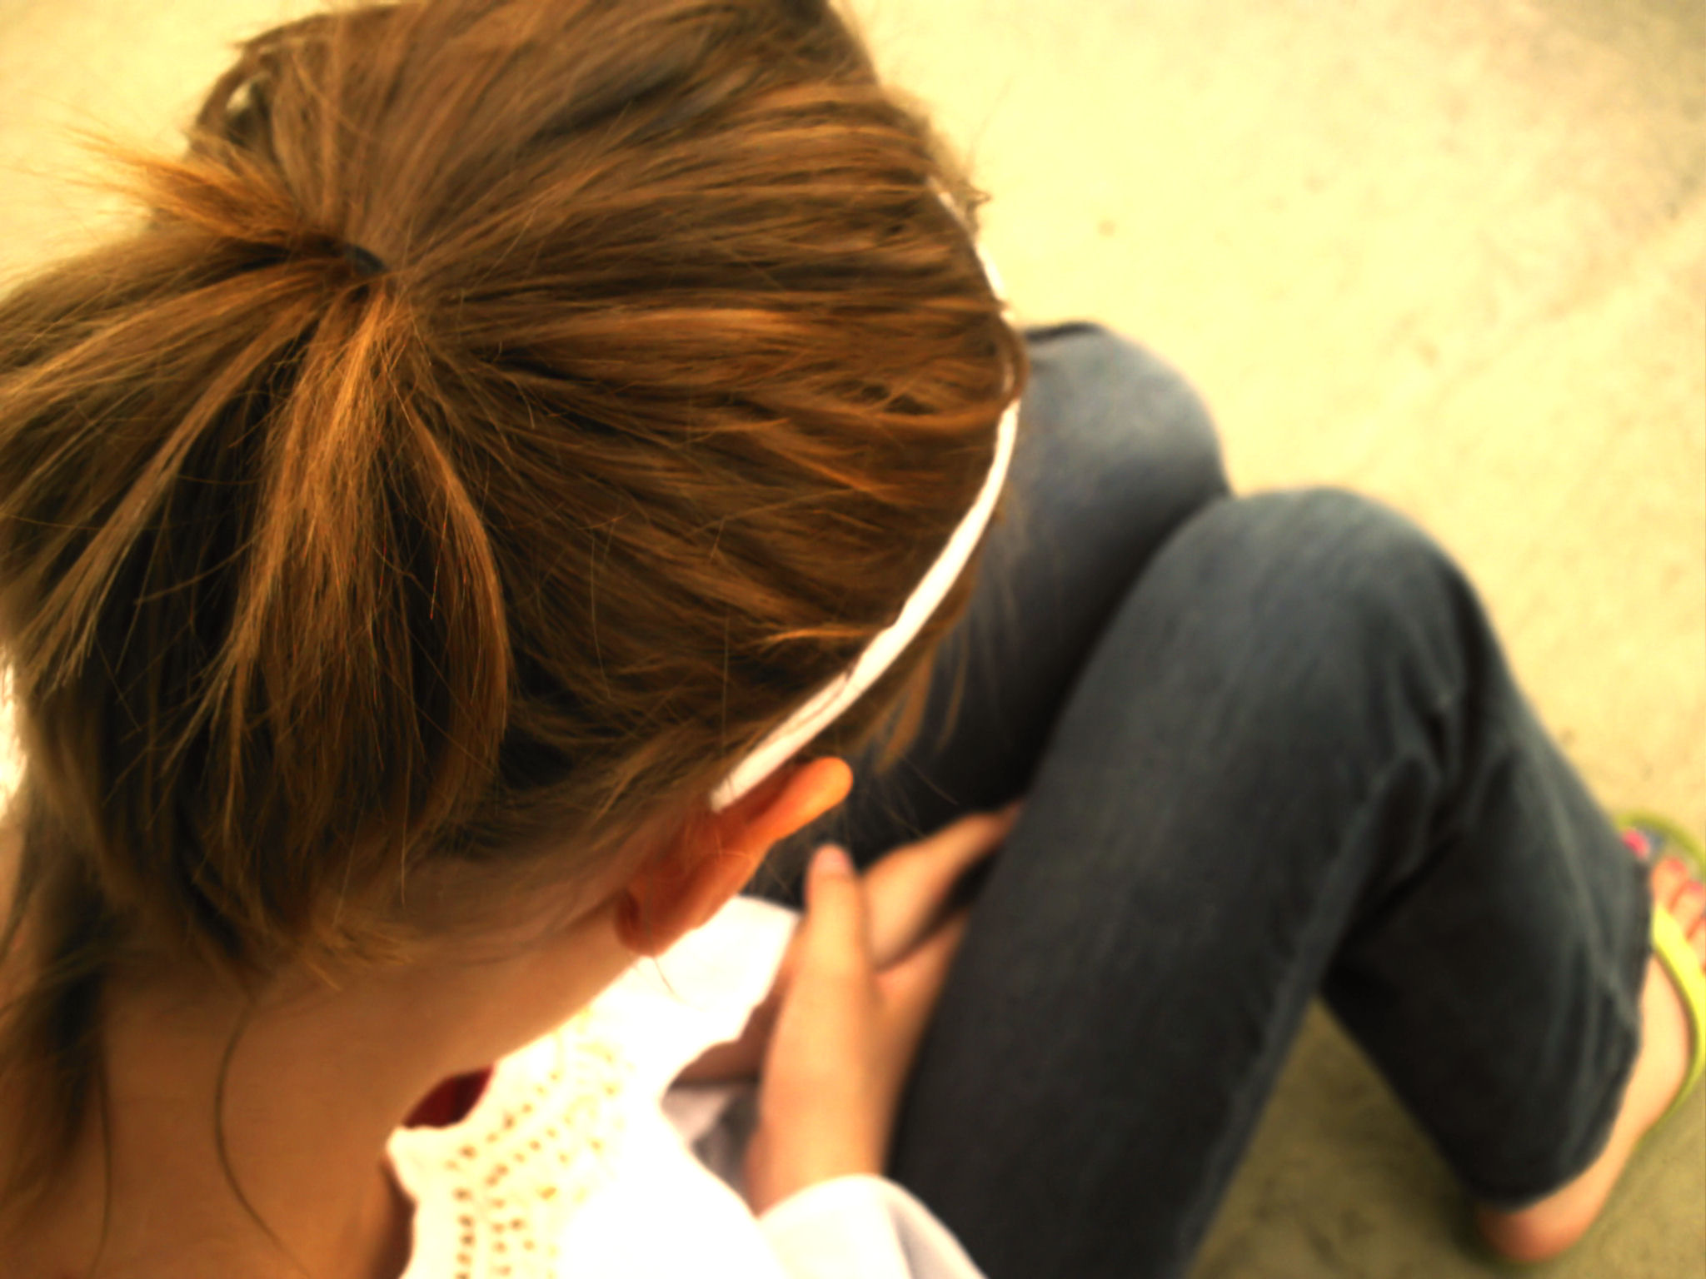
Programma
Welkomstwoord Mededelingen
Definitie van schaamte In gesprek: Vragen
PAUZE
Definitie van schuldgevoel
In gesprek: Stellingen & Vragen
Afronding & Afsluiting

Slide 3
Welkom en mededelingen
Alles wat tijdens deze bijeenkomst gezegd wordt, beschouwen we als vertrouwelijke informatie en wordt dus niet met anderen buiten deze bijeenkomst gedeeld.

Slide 4
Over Stichting Me Mam
Stichting Me Mam is in 2015 opgericht om zwangeren en pasbevallen moeders te ondersteunen die te maken hebben met psychische problematiek.
Het is een samenwerking tussen ervaringsdeskundigen en professionals en tevens gericht op zowel reguliere als complementaire zorg. Me Mam heeft als visie dat de keuze van de moeder centraal staat. Omdat niet alle moeders medische zorg nodig hebben, noemt Me Mam zich een ervaringscentrum in plaats van een patiëntenorganisatie.
In 2017 was Stichting Me Mam winnaar van de Libelle Ster Award.

Slide 5
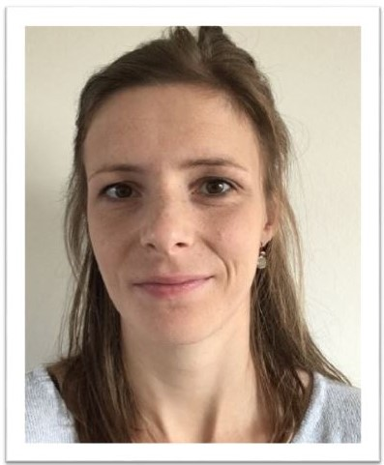
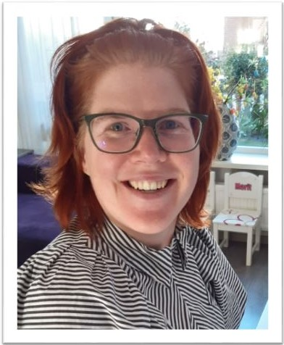
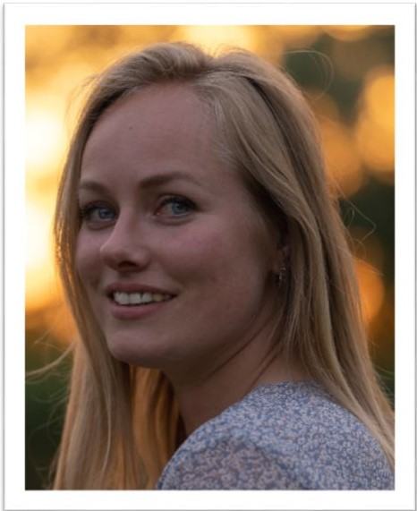
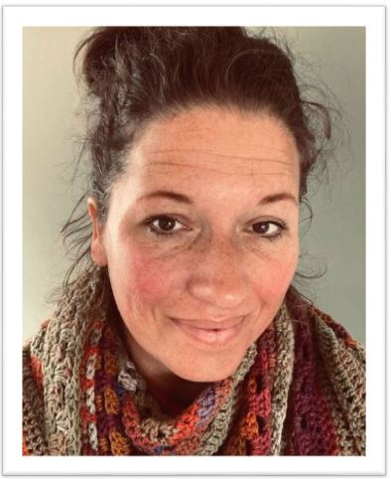
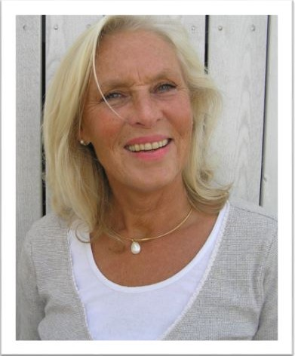
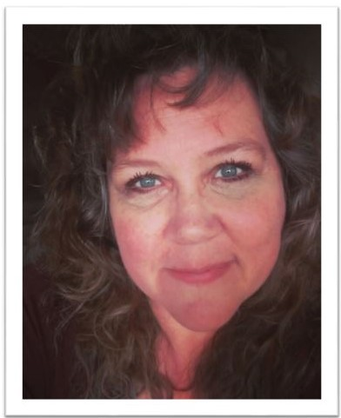
Ons team
Marieke
Linda
Mariëlle
Jenny
Mariëtte
Karin

Slide 6
Definitie van schaamte

Slide 7
Meer uitleg
Bij schaamte gaat het vaak om de angst niet geaccepteerd te worden.
Uitingsvormen van schaamte kunnen zijn:
1. Het vermijden van sociaal contact, zoals het uit de weg gaan van bepaalde groepen of personen
2. Het vermijden van een bepaald gespreksonderwerp

Slide 8
In gesprek | Vragen
1. Wil er iemand iets vertellen over schaamte?
2. Welke impact heeft schaamte op jouw leven?
3. Hoe kunnen anderen jouw schaamtegevoel verminderen?

Slide 9
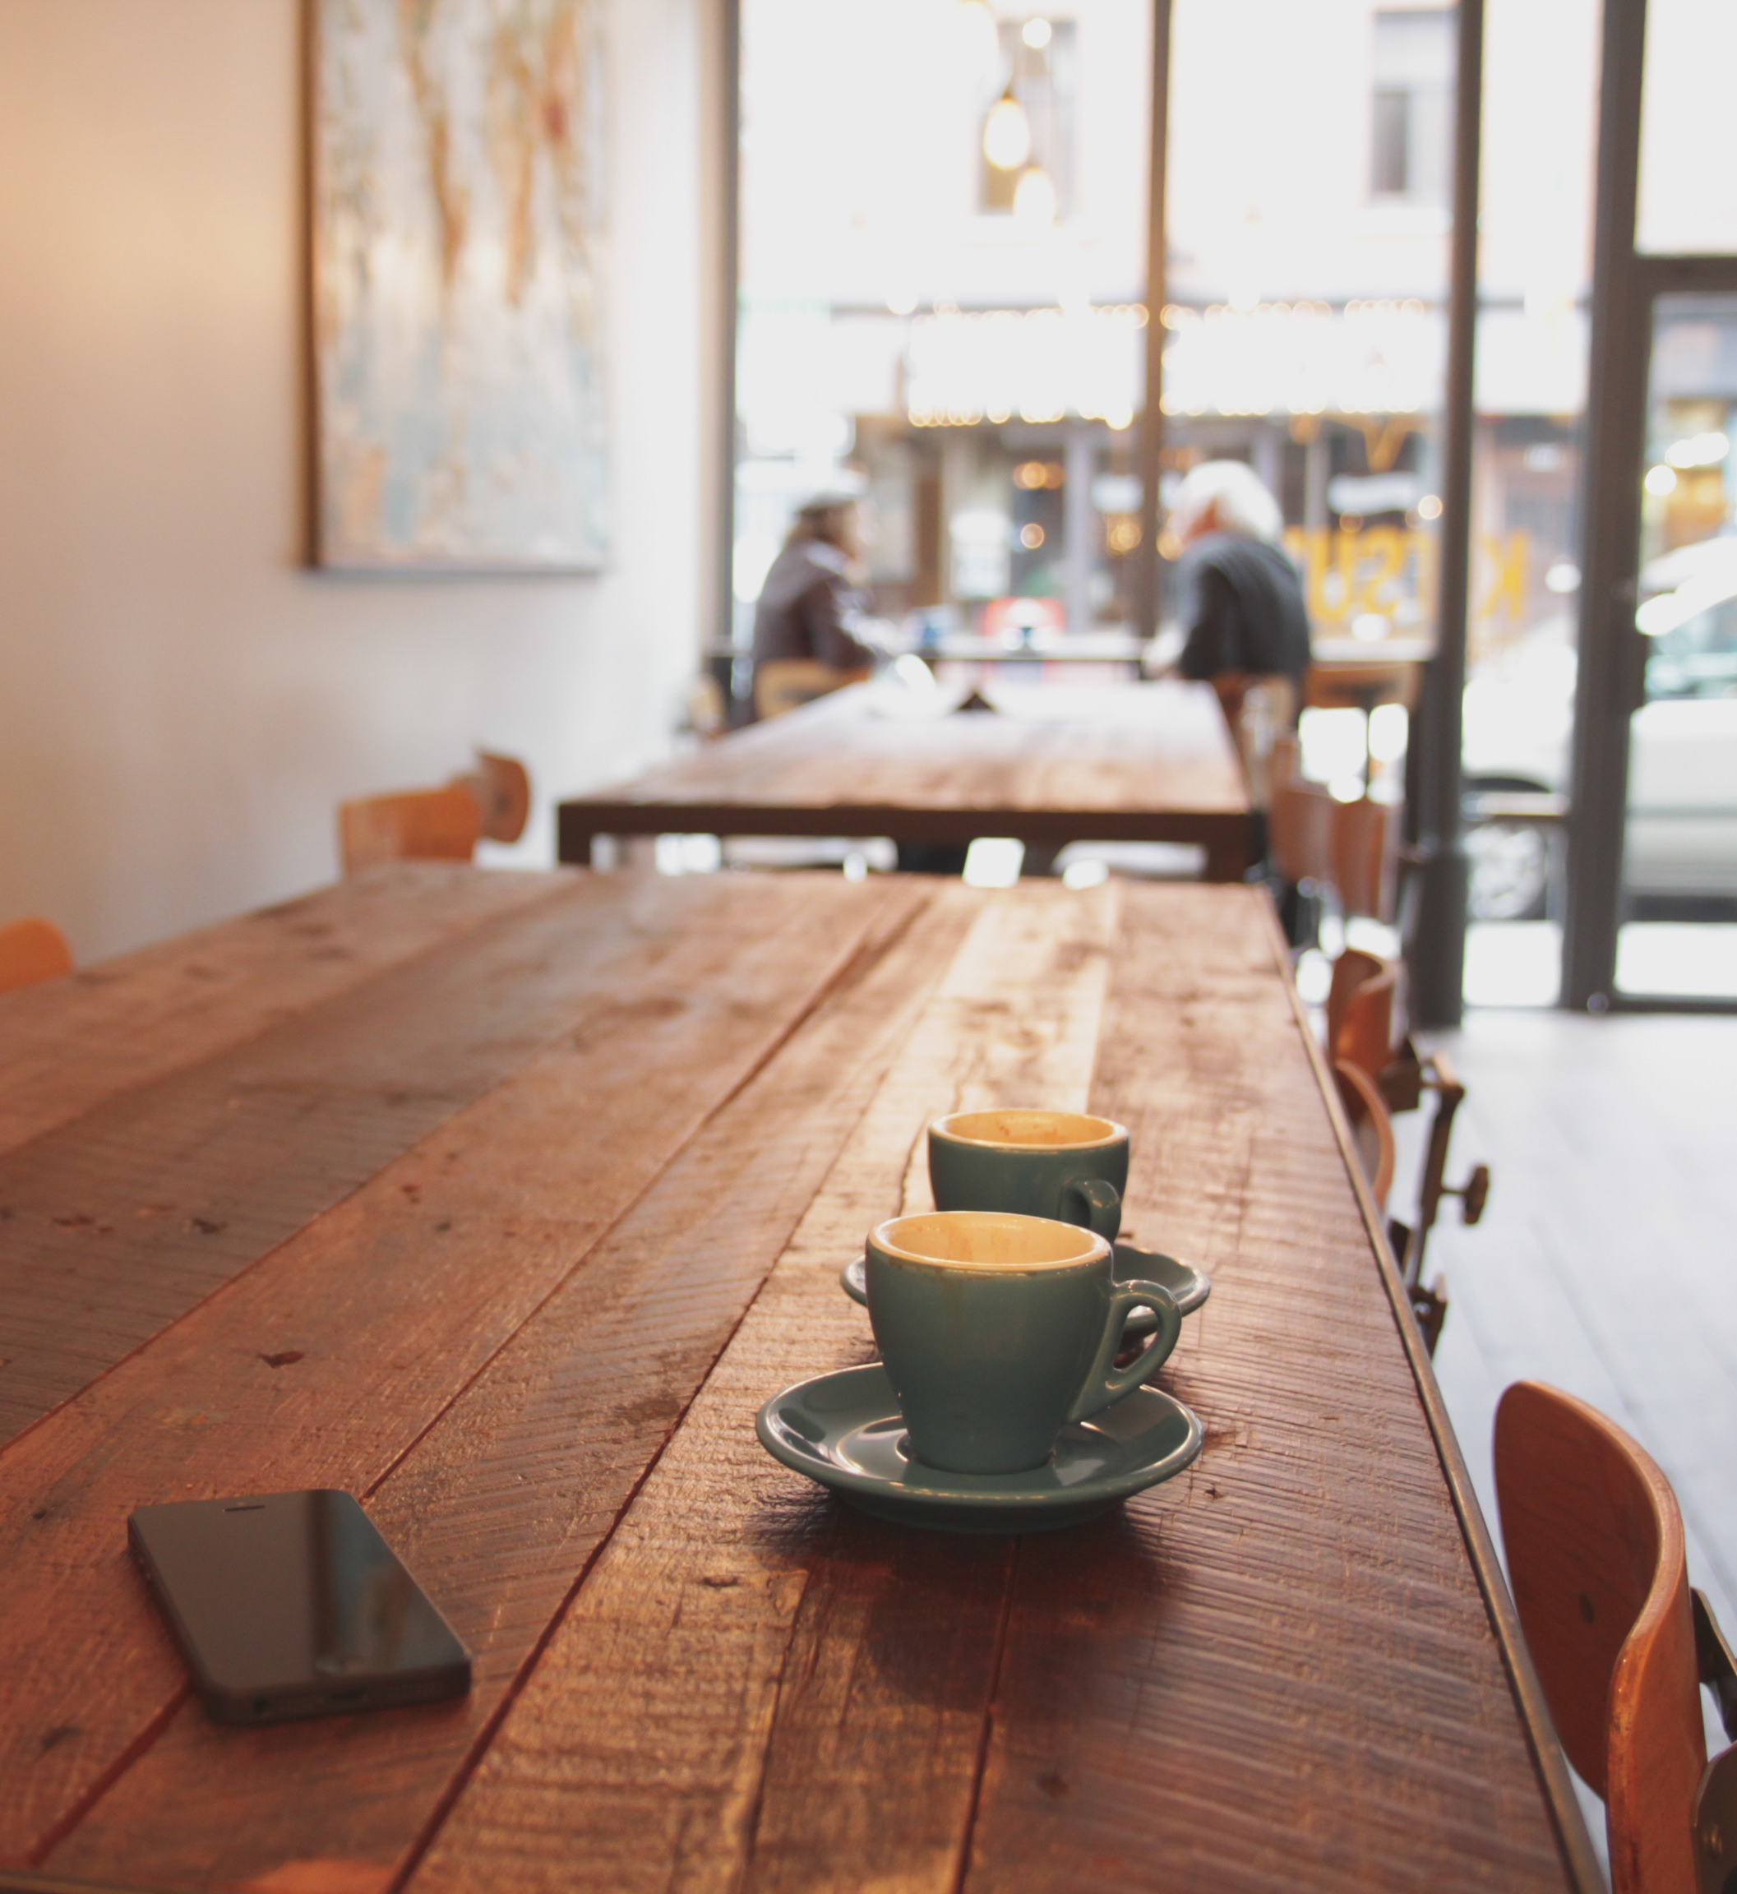
Pauze

Slide 10
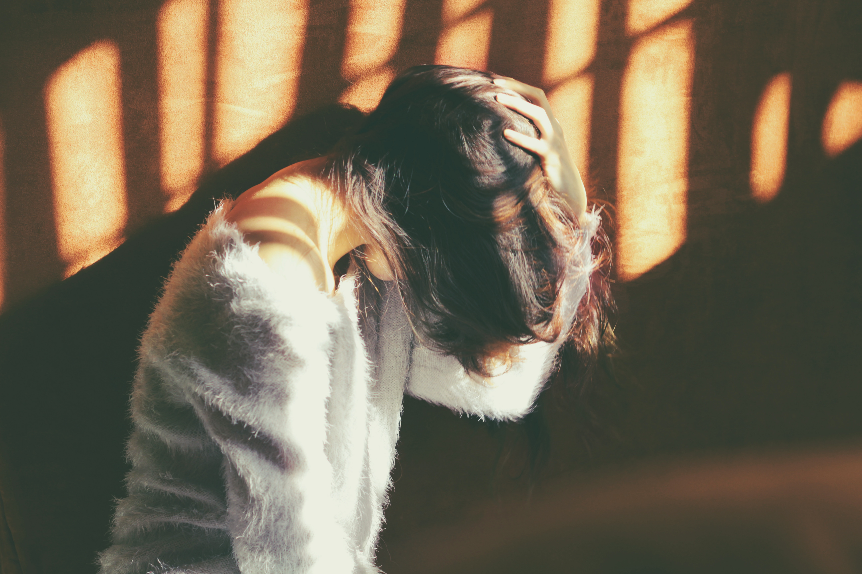
Definitie van schuldgevoel

Slide 11
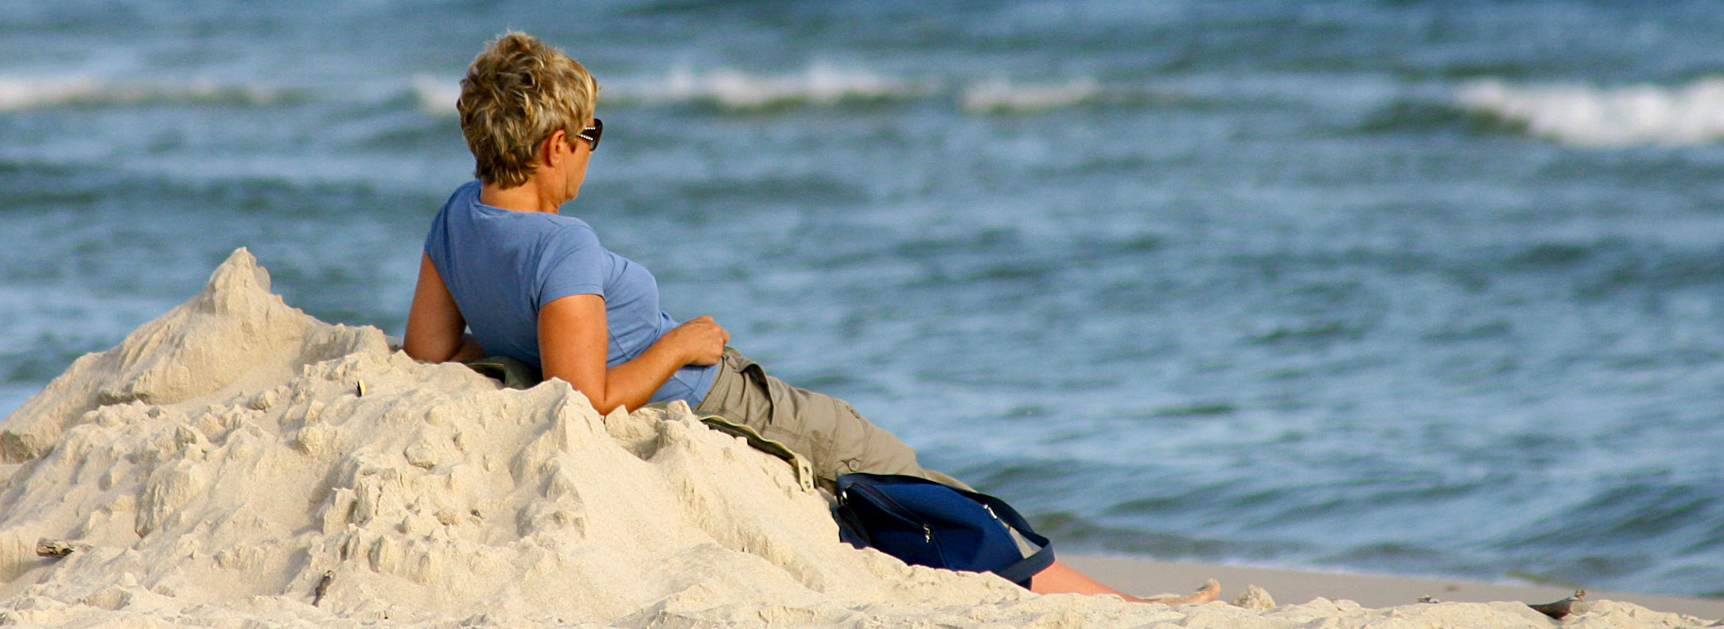
In gesprek | Stelling
Een moeder met schuldgevoelens vindt vaak dat ze tekortgeschoten is of dat ze het anders had moeten aanpakken
Hoe is jouw ervaring hiermee?

Slide 12
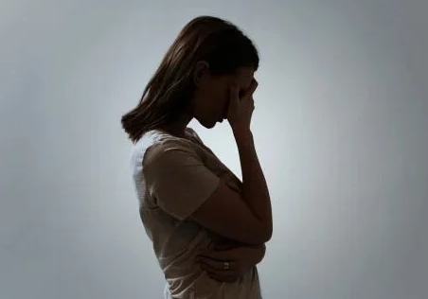
In gesprek | Vragen
1. Wil er iemand iets vertellen over schaamte?
2. Wat is voor jou het verschil tussen schuldgevoel en schaamte?
3. Wat helpt je om je minder schuldig te voelen?

Slide 13
In gesprek | Stelling
“Psychische kwetsbaarheid hoort bij het leven. Iedereen is kwetsbaar en kan psychisch ontregelen”
Mag jij van jezelf kwetsbaar zijn?

Slide 14
Afronding
Welk inzicht neem je mee naar huis?

Slide 15
Afsluiting
Heb je nog vragen of opmerkingen? Ben je oké?
www.memam.nl
Deze presentatie is mede mogelijk gemaakt door PATH

